Slide 1
Pirate Escape
Проект по PyGame Сивец Данила

Slide 2
Идея проекта
Во время изучения курса я познакомился с очень интересным алгоритмом во время решения одной из задач. Волновой алгоритм подал мне идею создания бота, который будет догонять свою цель. Первое что пришло на ум с такой механикой это Пакман, но я решил не копировать, а сделать свою, более оригинальную игру.

Slide 3
В чем заключается игра?
При запуске игры открывается стартовое окно, после перед каждым уровнем появляется меню, в котором напоминаются правила и дается время передохнуть. При старте уровня открывается загруженный заранее уровень со стенками и полом, на нем генерируются случайным образом монеты, которые пользователю необходимо собрать для победы, а также враждебный бот. Пользователь управляет персонажем при помощи стрелок, ему необходимо не попасться пирату и собрать все монеты для прохождения уровня.

Slide 4
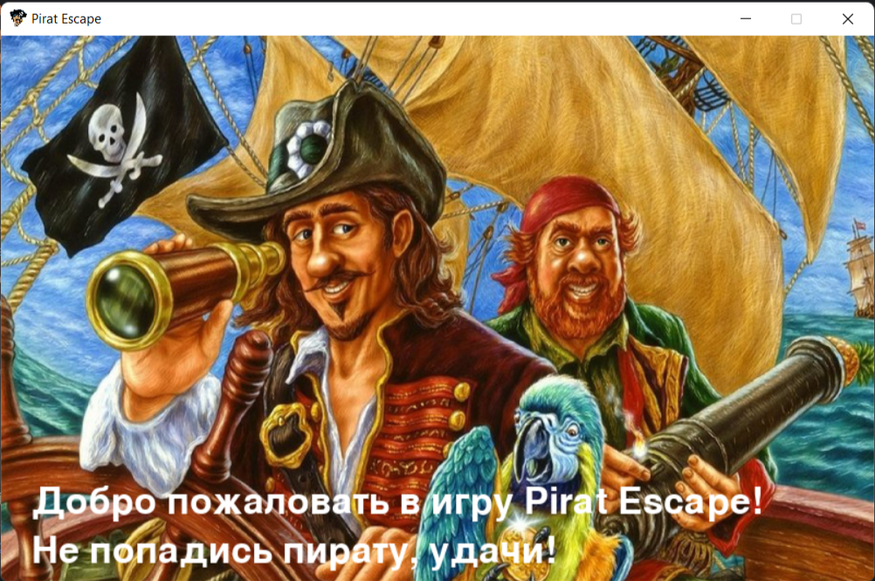
Стартовое окно
В коде за это окно отвечает удобная функция start_screen()
После нажатия на клавишу запустится первый уровень

Slide 5
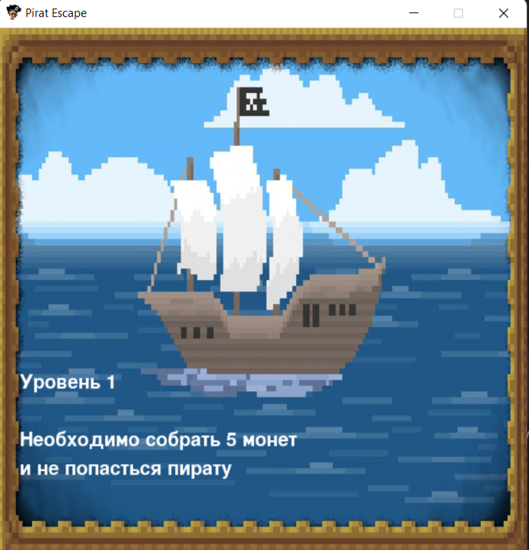
Запуск уровня
Перед каждым уровнем показывается такое окно с номером уровня и главной целью, за что отвечает функция end_level

Slide 6
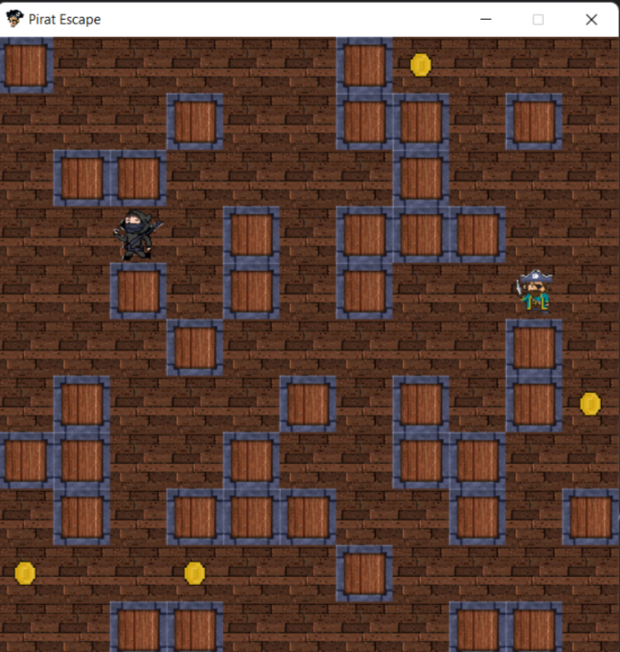
Игровой уровень
После открывается уровень, загруженный из файла
Пират гонится за игроком по кратчайшему пути
Доска – класс Board(), также она поддерживает создание монет (generate_coins())
Пират – класс Hunter()
Игрок – класс Player()
Элементы карты – класс Tiles()
Границы поля – класс Border()

Slide 7
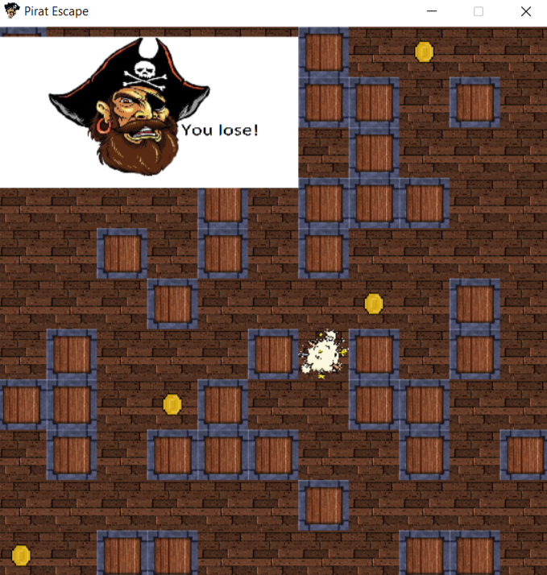
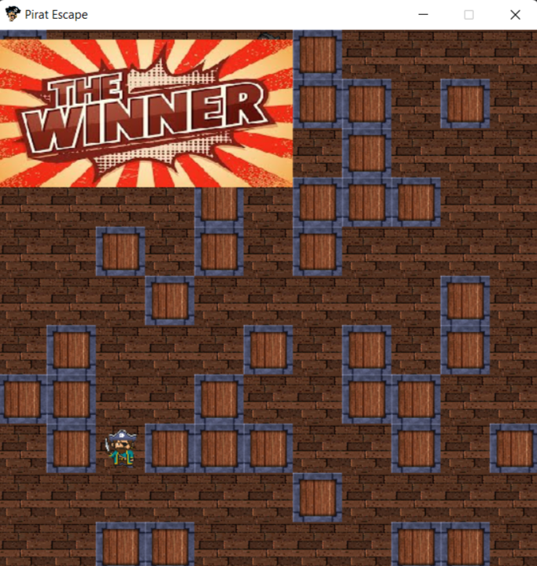
Завершение уровня
Есть два варианта закончить уровень: попасться пирату или собрать все монеты. Картинки победы и поражения выезжают плавно из-за края экрана, это находится в end_level() функции

Slide 8
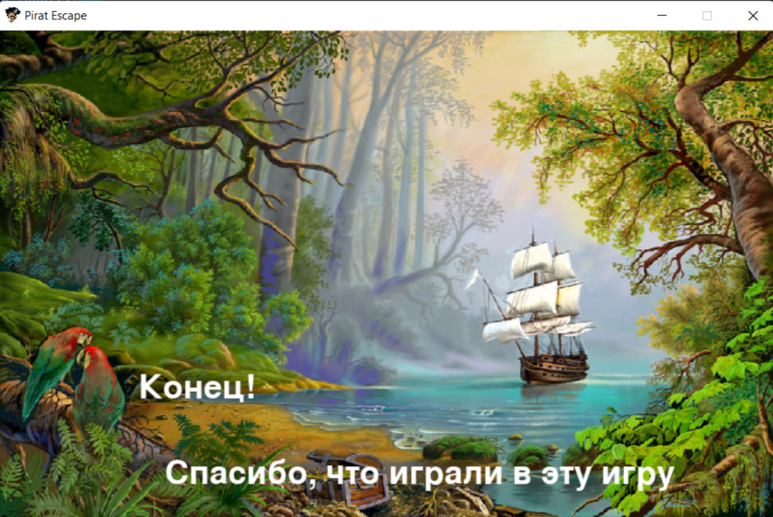
Окончание игры
После прохождения всех уровней появляется финальное окно, которое поддерживает функция end_screen()

Slide 9
Итоги
В проекте реализованы все изученные методы библиотеки PyGame, а также реализован бот, способный находить кратчайший путь к цели, и постепенно ускоряющийся, чтобы играть было интереснее. Также была реализована важная функция clear, освобождающая память от ненужных спрайтов. Картинки были найдены самостоятельно.

